Slide 1

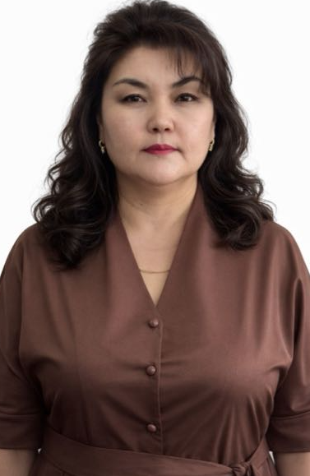

АО «АЛМАТИНСКИЙ ТЕХНОЛОГИЧЕСКИЙ УНИВЕРСИТЕТ»
https://atu.edu.kz/
Факультет «Информационных технологий»
Кафедра «Компьютерная инженерия»
Наименование курса: «Основы компьютерных сетей»
Лекция 9. Опоры Всеобъемлющего Интернета
Адилжанова Салтанат Альмуханбетовна
PhD, и.о.ассоц.профессора
s.adilzhanova@atu.edu.kz

Slide 2
Содержание
Вопрос 1. Идея подключения вещей
Вопрос 2. Интернет вещей и Всеобъемлющий Интернет
Вопрос 3. Люди, процессы, данные и вещи
Вопрос 4. Данные — основа цифрового мира
Вопрос 5. IP-адресация и управление данными
Вопрос 6. Данные в движении: рост мобильного трафика
Вопрос 7. Виртуализация и облачные вычисления
Вопрос 8. Как бизнес использует данные

Slide 3

Лекция 9. Опоры Всеобъемлющего Интернета
Введение
Лекция посвящена ключевым аспектам современных сетей: Интернету вещей (IoT) и Всеобъемлющему Интернету (IoE).
Рассматриваются роль данных, IP-адресация, рост мобильного трафика, виртуализация, облачные вычисления и использование данных в бизнесе.

Slide 4
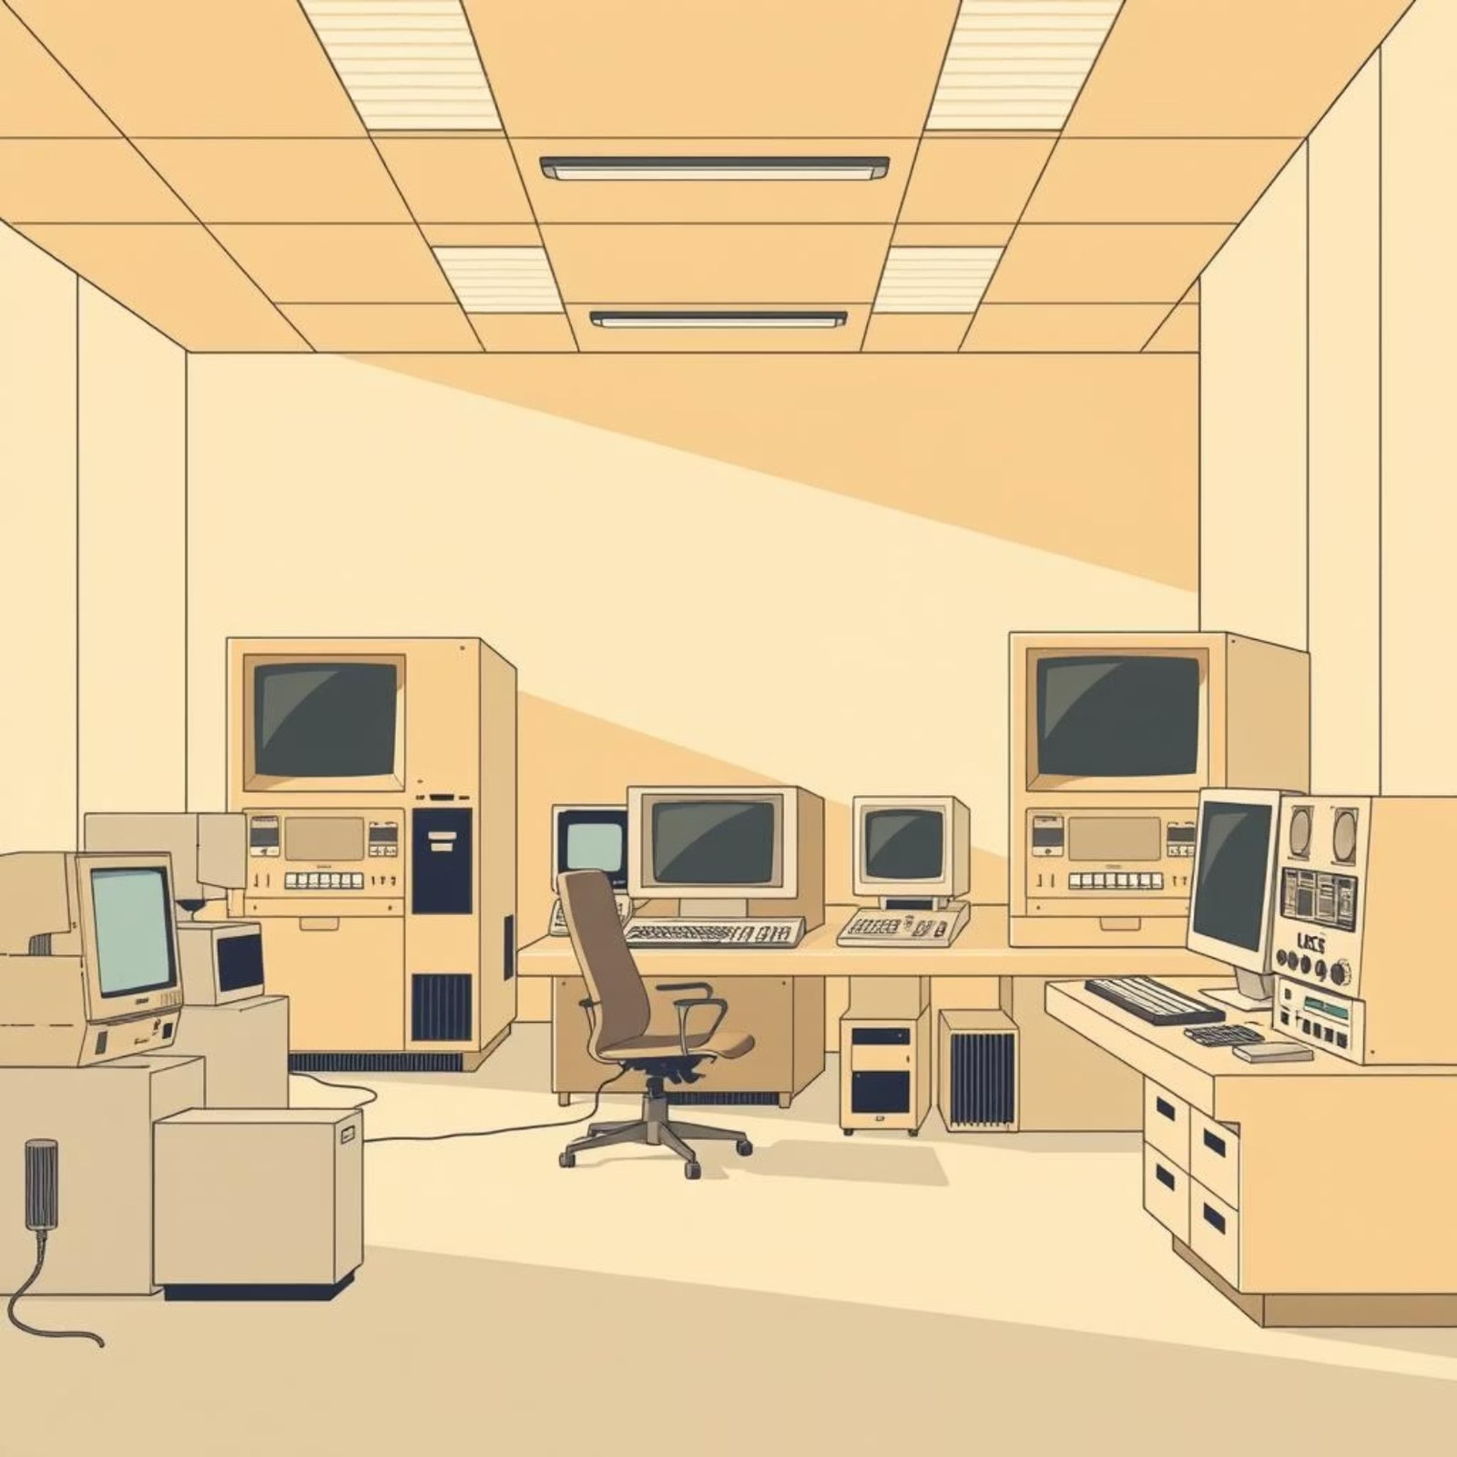
Идея подключения вещей
Теоретическая часть
Идея «подключать вещи» не нова. Термин Интернет вещей (IoT) широко используется с конца 1990-х годов и означает подключение к сети физических объектов.
Вычислительное устройство — электронная машина, выполняющая вычисления по набору инструкций. Она состоит из трёх основных компонентов:
центральный процессор (CPU);
память;
устройства ввода-вывода.
Например, в цифровых часах есть процессор, память и экран (устройство вывода), а в аналоговых часах этих компонентов нет. Именно встроенные вычислительные компоненты позволяют «вещам» подключаться к сети.

Slide 5

Интернет вещей и Всеобъемлющий Интернет
Сегодня «вещи» — это не только традиционные компьютеры: настольные ПК, ноутбуки, серверы, планшеты и смартфоны. К сети подключаются автомобили, бытовая техника, медицинские приборы, промышленное оборудование.
По оценке компании Cisco, 99 % физических объектов когда-нибудь будут подключены к сети.
В таких объектах есть встроенные технологии, позволяющие взаимодействовать с внутренними серверами и внешней средой. Подключаясь к сети, они получают возможность собирать данные, анализировать их и сами становиться источником ценной информации.

Slide 6
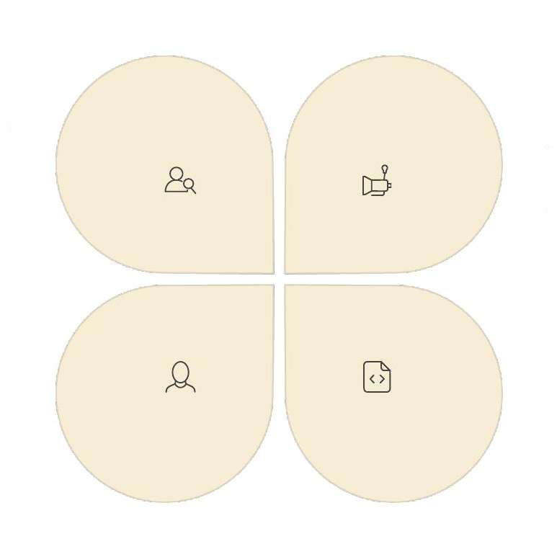
Люди, процессы, данные и вещи
Теоретическая часть
Всеобъемлющий Интернет опирается на четыре элемента.
Люди
Находятся в центре любой экономической системы — как производители и потребители.
Вещи
Физические объекты (датчики, RFID-метки), подключённые к сети, собирают данные и обмениваются ими.
Процессы
Управляют взаимодействием людей, данных и вещей, повышая эффективность и ценность.
Данные
Ценный актив: при сопоставлении данные превращаются в информацию, а при осмыслении — в знания.
По данным Cisco, ценность IoE проявляется именно на пересечении этих четырёх элементов.

Slide 7

Данные — основа цифрового мира
Теоретическая часть
Данные — это значения, которые описывают всё, что нас окружает. Данные есть везде, но ценность они приобретают только после анализа.
Типы данных
Структурированные — вводятся и хранятся в фиксированных полях файлов и записей (имена, адреса, номера в электронных таблицах и базах данных).
Неструктурированные — неупорядоченные и необработанные данные (фотографии, аудио- и видеофайлы, тексты сообщений).
Цифровое кодирование позволяет эффективно хранить данные и передавать их на большие расстояния без потери качества. Это позволяет людям и организациям быстро обмениваться информацией в любой точке мира.

Slide 8
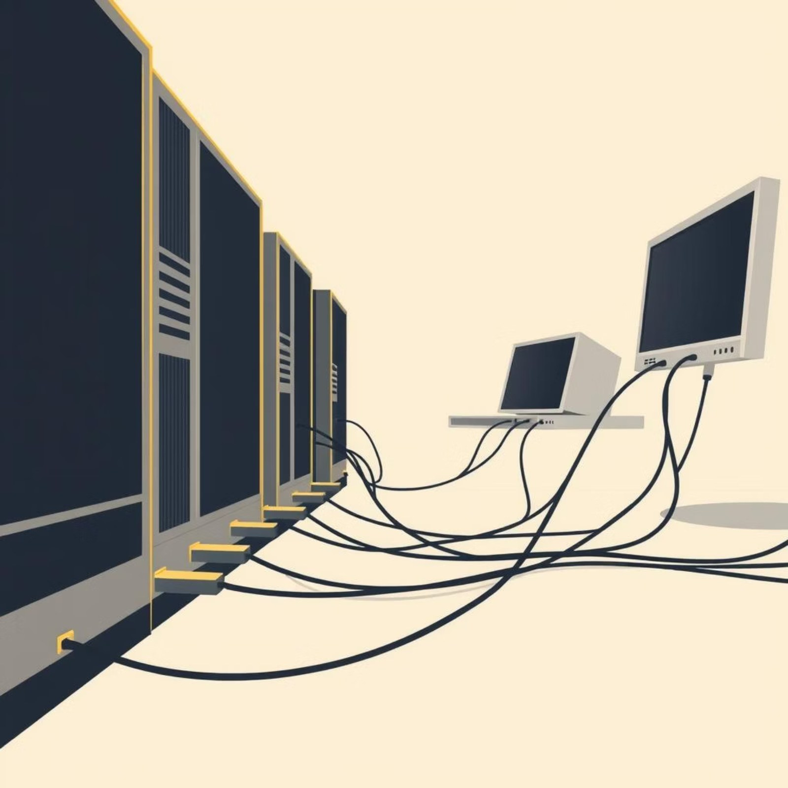
IP-адресация и управление данными
Теоретическая часть
Пакеты данных в Интернете передаются по протоколу IP (Internet Protocol). Каждый пакет содержит IP-адрес источника и IP-адрес назначения.
IP-адрес похож на почтовый адрес человека, но является логическим: он зависит от того, в какой сети находится узел.
IPv4 — 32-битные адреса, их запас практически исчерпан;
IPv6 — 128-битные адреса, огромное адресное пространство, достаточное для миллиардов «вещей».
В Интернете каждый IP-адрес должен быть уникальным. Распределением адресного пространства занимается организация IANA.

Slide 9

Данные в движении: рост мобильного трафика
Теоретическая часть
Объём данных постоянно растёт, а ценность большинства из них быстро снижается после создания. Поэтому важно обрабатывать данные в движении — сразу, в момент их появления.
Данные в движении открывают новые возможности: от решения проблем здравоохранения до развития образования и транспорта.
Три измерения больших данных
Объём (Volume) — количество передаваемых и хранимых данных;
Разнообразие (Variety) — различные типы данных;
Скорость (Velocity) — скорость появления и перемещения данных.
С 2013 по 2018 год мировой мобильный трафик вырос в 11 раз, что наглядно показывает рост больших данных.

Slide 10
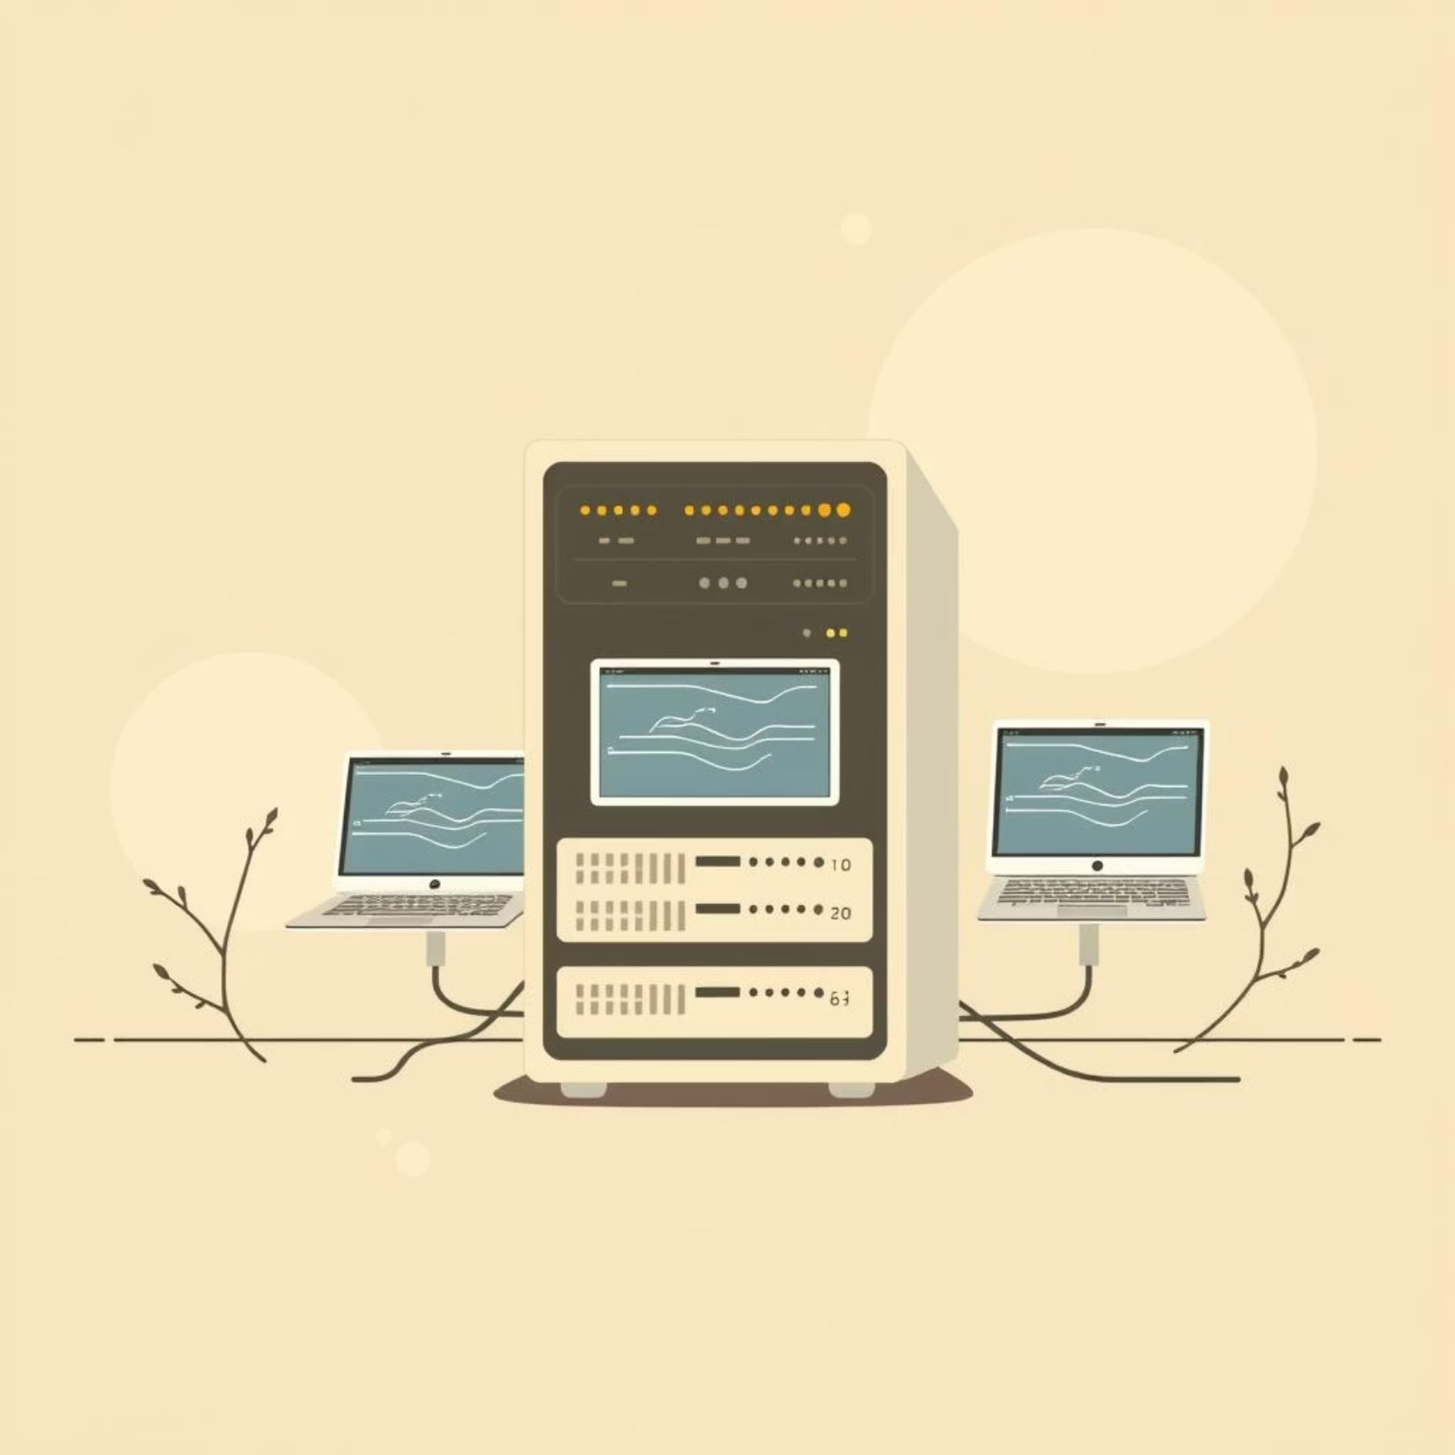
Виртуализация и облачные вычисления
Теоретическая часть
Виртуализация
Виртуализация позволяет запускать на одном физическом компьютере несколько виртуальных машин со своими ОС и приложениями.
снижение затрат на электроэнергию, охлаждение и оборудование;
быстрое развёртывание виртуальных серверов для новых задач;
безопасный просмотр веб-страниц: при ошибке виртуальную машину можно удалить.
Облачные вычисления
Облачные вычисления — способ хранения, обработки и доступа к данным на удалённых серверах, связанных через Интернет.
снижение затрат за счёт эффективного использования ресурсов;
доступ к данным из любого места в любое время;
нет необходимости размещать и обслуживать собственное оборудование.

Slide 11

Как бизнес использует данные
Цикл обратной связи — важный актив компании: он помогает правильно реагировать на мнение потребителей и вносить изменения в продукты и услуги.
Целевой маркетинг
Персонализированные предложения на основе потребностей клиентов.
Микромаркетинг
Точное определение потребностей через электронную коммерцию и программы лояльности.
Эффективное сотрудничество
Новые возможности за счёт совместной работы внутри организации и с клиентами.
Полноценный Интернет объединяет соединения M2M («машина — машина»), M2P («машина — человек») и P2P («человек — человек»).

Slide 12
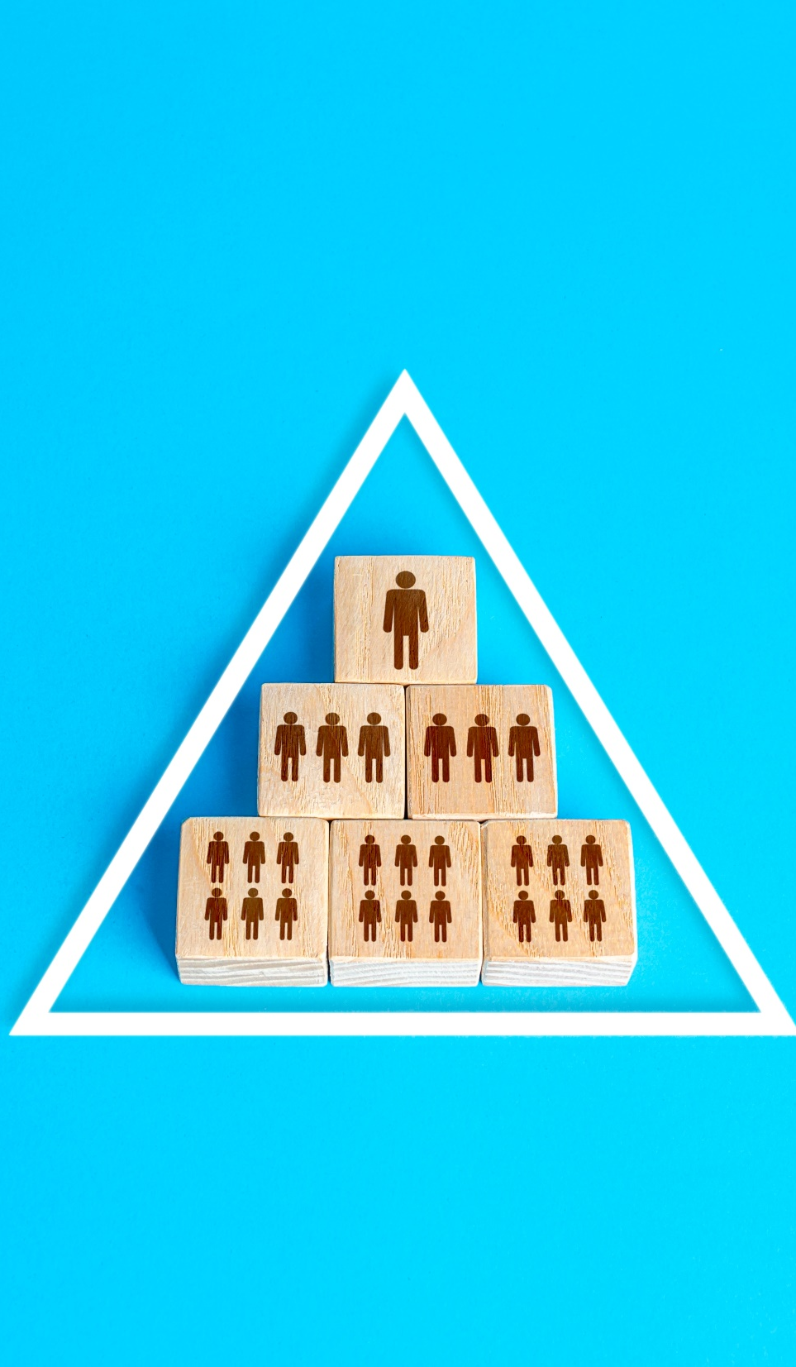
Резюме темы
Выводы
В лекции рассмотрены идея подключения вещей, опоры IoE, роль данных, IP-адресация, облачные вычисления и использование данных в бизнесе.
Отличие IoT от IoE, опоры «люди — процессы — данные — вещи», типы данных, IPv4 и IPv6, три измерения больших данных, виртуализация и облака.
Умение описать четыре опоры IoE на конкретных примерах и объяснить, как бизнес использует данные для принятия решений.
Следующая лекция: «Подключение неподключённого» — устройства, протоколы, облачные и туманные вычисления.

Slide 13
Контрольные вопросы
Контроль
1. Что такое «вещь» в Интернете вещей?
2. Что такое данные?
3. Из каких компонентов состоит вычислительное устройство?
4. Чем структурированные данные отличаются от неструктурированных?
5. Назовите четыре опоры IoE.
6. Чем IPv6 отличается от IPv4?
7. Какие три измерения больших данных вы знаете?
8. Что такое виртуализация и облачные вычисления?
9. Как бизнес использует данные?

